Slide 1
SJAL Tuomarikoulutus 17.03.2021
SJAL tuomarineuvosto/
Niko Ylipelkonen IJC

Slide 2
Toiminta kentällä
SJAL tuomarikoulutus
2021

Slide 3
Sisältö
Tehtävät kilpailun aikana
Sijoittuminen kentällä
Tasapuolisuus ampujia kohtaan
Osumien tulkitseminen

Slide 4
Tuomarin tehtävät kilpailun aikana
Harjoitusammunnan aikana tarkista että:
Ampujat mahtuvat omaan tilaansa eivätkä häiritse muita
Kaukoputket ovat tarpeeksi matalalla
Ampujat saavat ampua ajan puitteissa vapaasti
Turvallinen tekniikka
Harjoitusammunnan loppumisen jälkeen ampumisesta kentällä vähennetään ensimmäisen kilpasarjan korkein osuma.
Notes:
Harjoitusammunta katsotaan loppuneeksi kun ilmoitetun viimeisen setin nuolet on käyty hakemassa pois.

Slide 5
Tuomarin tehtävät kilpailun aikana
Välineiden turvallisuuden valvonta, ammuntatekniikka, muut vaaratilanteet
Ajankäytön valvonta
Ennen ja jälkeen ammunta-aikaa ampumiset, korkein osuma pois
Jos kellot ovat rikki: ääni on tärkeämpi kuin näyttö
Ammutut ja ei-ammutut nuolet
3 m viiva
Uusintatarkastukset
Saa ja kannattaa tehdä spottitarkastuksia.
Notes:
Ammunnanohjauksessa prioriteetti on ensisijaisesti ääni, tämän jälkeen digitaalinen kello ja viimeisenä valot. Takaturvaa suojaavilla aidoilla tulee olla vahti, muuten ihmiset tulevat niistä läpi.
3m viivan tulkinta: Mikä tahansa osa nuolesta viivan päällä (myös ilmassa) riittää siihen, ettei nuolta ole ammuttu (sis. yliajalla) kunhan se ei ole pompannut takaisin. Alkukilpailussa kilpailija voi kutsua tuomarin ja ilmoittaa epäselvästä 3m tapauksesta. Tuomari tarkistaa tilanteen sarjan jälkeen ja puuttuvan nuolen saa paikata jos se on viivalla. Pudotuksissa ampujan on tehtävä tämä päätös ja tarvittaessa ammuttava uusi nuoli. Tuomari tarkistaa _ammuntaviivalta_ onko nuoli ampujan näkökulmasta viivan päällä vai ei. Jos tapaus on epäselvä, katsotaan nuoli ei-ammutuksi.

Slide 6
Yliajalla ampuminen
Ammunta-aika loppuu, kun sen loppumisesta ilmoittava äänisignaali alkaa. Signaalit ovat vaihtelevan mittaisia, eikä sekunnin mittainen signaali anna sekuntia lisää ammunta-aikaa. Samaan aikaan äänisignaalin alun kanssa lähtevä nuoli on siis ammuttu ajoissa, yhtään myöhemmin ei.
Tuomarin täytyy olla varma siitä, että nuoli on ammuttu yliajalla, ennen kuin hän tulkitsee sen sellaiseksi. Tästä syystä ohjeistuksena on tulkita nuoli, joka tuomarin havainnon mukaan lähtee suorana refleksinä äänisignaaliin, vielä ajoissa ammutuksi. Aika loppui kun äänisignaali alkoi, mutta inhimillisten virheiden välttämiseksi, annetaan hetki varoaikaa.

Slide 7
Tuomarin tehtävät kilpailun aikana
Välinerikkojen hallinta
Ampuja ilmoittaa välinerikosta tuomarille, tuomari katsoo, että kyseessä on todellinen välinerikko. (siirtynyt klikkeri, irronneet osat, vaurioitunut läppä, katkennut tähtäinkuitu jne. lasketaan välinerikoiksi)
Tuomari ilmoittaa välinerikosta ammunnan ohjaajalle, jos tarpeen.
Ampuja korjaa välineensä itse.
Alkukilpailussa ampuja saa ampua menettämiään nuolia/sarjoja 15 minuutin aikana normaalin ammuntajärjestyksen mukaisesti, WA:n tulkinnan mukaan 2x6 tai 3x3 nuolta.
Paikattavat nuolet ammutaan heti kun mahdollista.
Odottamattomat terveysongelmat voidaan hoitaa välinerikkojen tapaan, ensiapuhenkilö tarkastaa ampujan kunnon. Lihaskrampit eivät ole välinerikkoja.
Notes:
Ampujalta tulee kysyä arvio korjausajasta, jos kyseessä on vain minuutin vaihto-osan haku, ammutaan puuttuvat nuolet ennen kuin ampujat päästetään kirjaamaan kierroksen tulokset.
Useamman setin kestävät välinerikot ammutaan käytännössä kierrosten päätyttyä.
HUOM WA:n tulkinta 15 minuutin kääntämisestä puuttuviksi nuoliksi/sarjoiksi: 15 min on maksimiviivästys kilpailulle, tämä tarkoittaa että ampujalle voidaan antaa 15 minuutin jakson aikana, normaalin ammuntajärjestyksen mukainen määrä sarjoja – tulkinnan mukaan tämä on korkeintaan 12 nuolta eli 2x6 ulkona ja 4x3 sisällä.

Slide 8
Tuomarin tehtävät kilpailun aikana
Muuta:
Tuomarit tarkistavat että rata on vapaa
Erityistä huomiota pitää kiinnittää siihen, ettei pakkojen takana ole ketään.
Taustoihin jääneet nuolet
Tarkista ettei taustoihin ole jäänyt nuolia, kutsu ampuja hakemaan jos on.
Jos ampuja huomaa että hänellä on nuolet taulussa, voidaan antaa lupa ampua uudet, mikäli mahdollista. Tuloskortin avulla poistetaan ylimääräiset. Tuomari osallistuu tällöin kirjaamiseen.
Reikien merkitseminen
Ampujien vastuulla - unohtunut reikä merkitään ja siitä huomautetaan ampujille.
Valmentajien kanssa kommunikointi
Valmentaja saa antaa ohjeita, kunhan se ei häiritse muista ampujia, ampuja ei saa vastata viivalta.
Irronnut taulu jne.
Ammunta taustalla keskeytetään, ammutut nuolet kirjataan ja paikataan loput.
Notes:
Jos nuolet huomataan taulussa vasta kierroksen alkamisen jälkeen, ammutaan toiset nuolet siihen jos mahdollista, muussa tapauksessa toimitaan kuten välinerikossa, ammuntaa ei muiden osalta keskeytettä.

Slide 9
Sijoittuminen kentällä
Ammunnan aikana
Odotus/väline viivalla, sijoitu niin että näet myös naapurituomarisi alueelle.
xx xx xx xx xx xx xx xx xx xx xx xx xx xx xx xx xx xx xx xx xx xx xx xx

Slide 10
Sijoittuminen kentällä
Tulosten kirjaamisen aikana
Noin 10 metriä taustoilta, keskelle omaa taustaryhmää
xx xx xx xx xx xx xx xx xx xx xx xx xx xx xx xx xx xx xx xx xx xx xx xx
10 M

Slide 11
Ampujien tasavertainen kohtelu
Kaikkia urheilijoita on kohdeltava samalla tavalla, samojen sääntöjen mukaisesti.
Koskee erityisesti ”oman” vs. ”muiden” seurojen ampujia, tuomarina edustat liittoa.
Ei ole myöskään sopivaa jäädä juttelemaan kavereille.

Slide 12
Tuloskortit
Tuloskorttien kanssa on tarpeen olla tarkkana, ja tarpeen mukaan ohjeistaa ampujia niiden kanssa.
SJAL:lla on nykyään mahdollisuus käyttää myös sähköistä tuloskirjanpitoa (IANSEO Scorekeeper)
Tärkeintä on muistaa että kaikki osuma-arvot, summat ja allekirjoitukset on täytetty
Summan tai allekirjoituksen puuttuminen johtaa hylkäykseen

Slide 13
Sähköinen tuloskortti
Toinen kahdesta tuloskortista voi olla sähköinen, esim. pädillä tai puhelimella toimiva, tai muu pääte.
Sähköisen kirjanpidon tulos on virallinen heti kun tulospalvelu hyväksyy sen.
Nopeuttaa kilpailun kulkua ja vähentää virheitä
Tuomarin kannattaa myös osata käyttää sähköistä korttia, koska siitä tulee kysyttävää, tai sen kanssa on ongelmia.

Slide 14
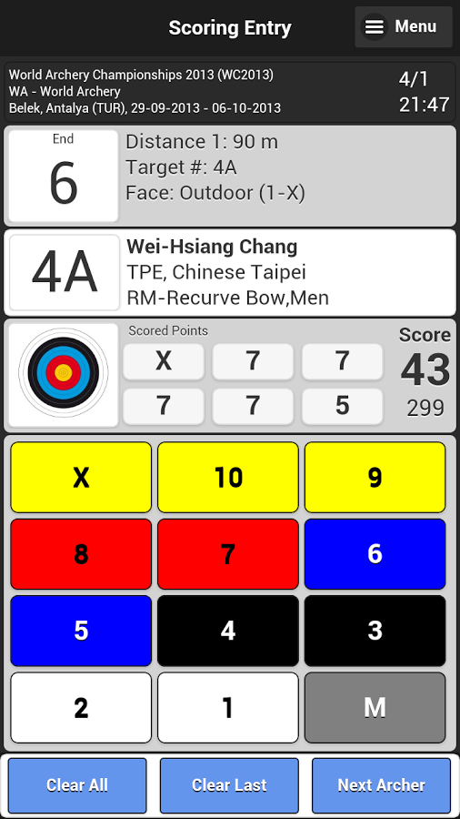
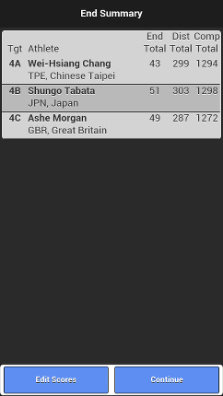
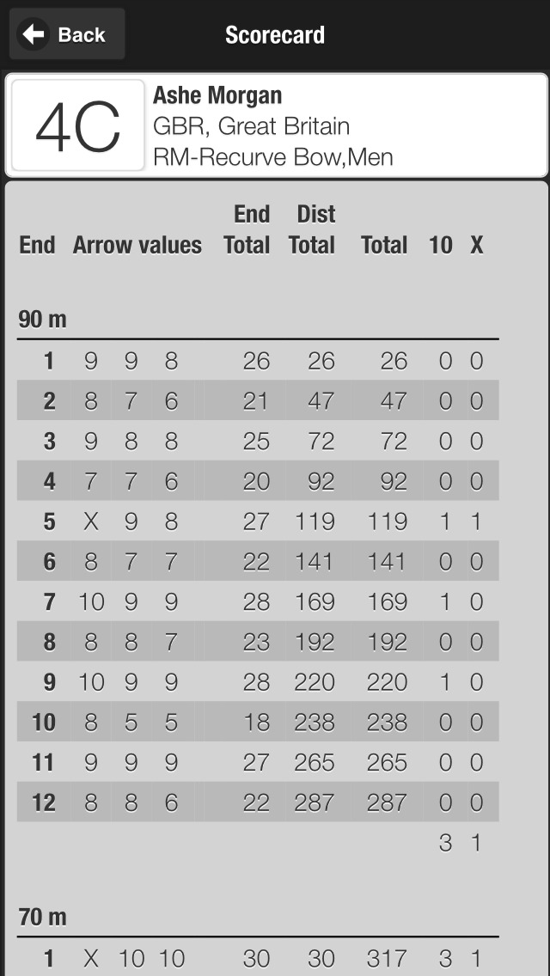
Sähköinen tuloskortti (Ianseo)

Slide 15
Kun tuloskirjanpidossa on eroja
Kaksi paperista korttia:
Eriävistä summista käytetään alempaa
Puuttuvat summat tulkitaan nolliksi
Sähköinen kortti käytössä:
Sähköisen kortin summa voittaa paperin
Puuttuvat 10:t X:t jne tulkitaan nolliksi
Puuttuvat summat ja allekirjoitukset johtavat hylkäykseen
Osuma-arvojen eroissa paperi voittaa

Slide 16
Tuloskortin ottaminen vastaan
Tulospalvelulla ei ole velvollisuutta korjata virheellisiä kortteja.
Virheellinen kortti tai puuttuvia kohtia voidaan pyytää paikkaamaan vain silloin kun ampuja luovuttaa sitä
Eli: kun otat tuloskortin vastaan, varmista että siihen on täytetty kaikki asiaan kuuluvat kentät, erityisesti summat ja allekirjoitukset. Ei tarvitse verrata tuloksia. Ohjeistakaa järjestäjää ja vapaaehtoisia toimimaan samoin.

